Slide 1

إيجاد ناتج الضرب بتوزيع الضرب على الجمع

Slide 2

الهدف من الدرس
بعد أن تعرفنا على مضاعفات العدد هيا بنا تلاميذي الأعزاء نتعرف معاَ على درسنا الجديد وهو بعنوان (إيجاد ناتج الضرب بتوزيع الضرب على الجمع) .

Slide 3

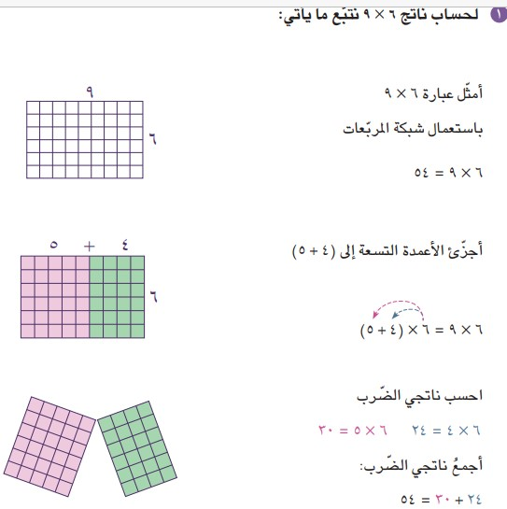

Slide 4

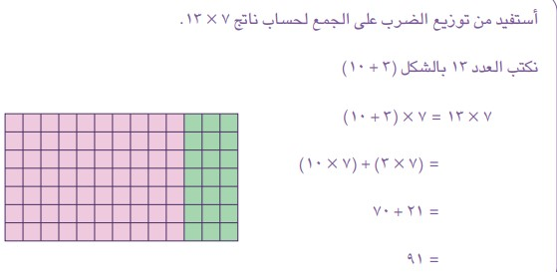

Slide 5
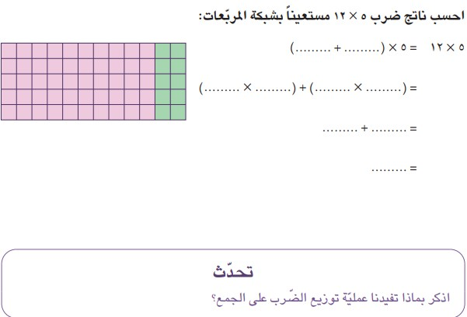
فائدة توزيع الضرب على الجمع

Slide 6
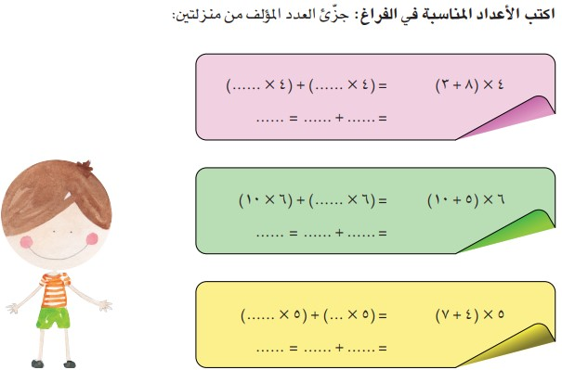

Slide 7
الإغلاق
وهكذا تلاميذي الأعزاء تبين لنا كيف نوزع الضرب على الجمع من أجل الوصول الى الحل بيسر وسهولة
أرجو أن تكونوا قد استفدتم بالتوفيق والنجاح

